Slide 1
食得其所
指導老師: 滕元翔
資工三A 411004053 葉峻豪
資工三A 411004079 黃昱傑
資工三A 411004037 吳東翰
資工三A 411030478 朱奕吉
資工三A 411030575 葉宇軒

Slide 2
目錄
摘要
研究動機
研究目的
技術介紹
系統設計與架構
實現方法
結果與討論

Slide 3
摘要
「食得其所」是一個以影像辨識為基礎的食物識別系統，目的是幫助使用者辨識食物並提供詳細的食材信息。隨著人工智慧和深度學習技術的迅速發展，影像辨識技術在各個領域都有廣泛應用，其中在食品行業的應用也越來越受到關注。
台灣從南到北到處都有好吃的美食、小吃、手搖等，但我們有認真思考過是用什麼材料做的嗎?我們又知道這些東西有多少熱量嗎?當下附近有賣你要吃的食物嗎?在這個科技發達的時代，網路上或許都查的到，但在找的過程中可能會有點繁瑣，為了解決以上的這些問題，所以我們就想要做一套可以完成所有程序的東西。

Slide 4

研究動機
如果你家是開餐廳會想知道的事?

Slide 5

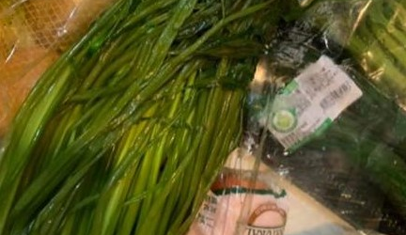

如何減少浪費原料
提升顧客服務質量

Slide 6
研究目的
各個年齡層對於食物的喜好程度
食材進貨量的控制
天氣變化帶來的影響
每日的備料量
節省成本

Slide 7
技術介紹
資料庫
決策數

Slide 8
資料庫
資料庫是一個有組織的資料集合，通常以電子方式儲存在計算機系統中。資料庫的主要目的是高效地儲存、管理和檢索資料，在影像辨識食物，當這個動作完成之後，就會從資料庫讀取該食物的食材。

Slide 9
技術介紹

Slide 10
系統設計與架構
流程圖
架構圖
Data base

Slide 11
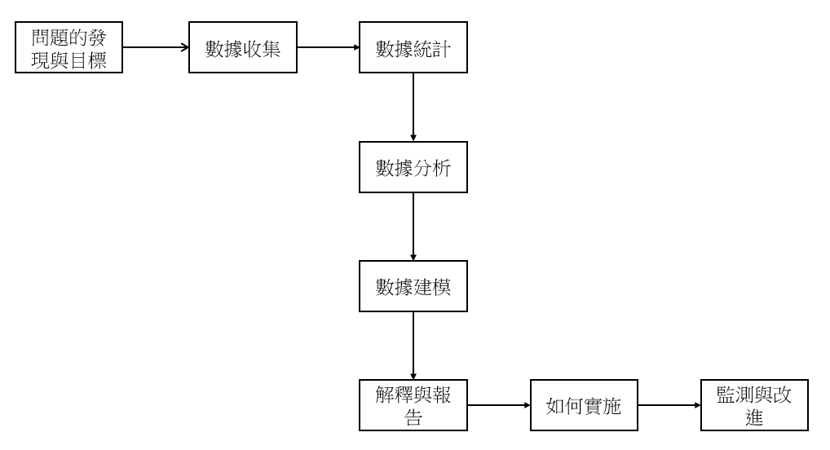
流程圖
流程圖
架構圖
Data base

Slide 12
架構圖

Slide 13
Data base
MenuItems | Orders | Inventory | Weather
標識每個菜單項 菜單項名稱 菜單項描述 菜單項價格 | 標識每個訂單 標識訂單的客戶 訂單日期 訂單總金額 | 標識每個庫存項 識該庫存項所屬的菜單項 庫存數量 最後補貨日期 | 標識每個天氣記錄 日期 溫度 天氣類型

Slide 14
Data base
MenuItems
標識每個菜單項 菜單項名稱 菜單項描述 菜單項價格
Orders
標識每個訂單 標識訂單的客戶 訂單日期 訂單總金額
Inventory
標識每個庫存項 識該庫存項所屬的菜單項 庫存數量 最後補貨日期
Weather
標識每個天氣記錄 日期 溫度 天氣類型

Slide 15
實現方法

Slide 16
結果與討論

Slide 17
參考文獻

Slide 18
設備需求
電腦

Slide 19
Thank you

